Slide 1
La Grande guerra prima e dopo
Culture, politiche, Stati, speranze e disillusioni
alla prova del conflitto
Prof. Fabio Todero Ph.D.

Slide 2
Lezione 7 Il culto del soldato caduto
La Grande guerra prima e dopo

Slide 3
I caduti
Dati: M. Isnenghi, Giorgio Rochat, La Grande guerra 1914-1918

Slide 4
I caduti
Dati: M. Isnenghi, Giorgio Rochat, La Grande guerra 1914-1918

Slide 5
G.L. Mosse
«All’epoca della prima guerra mondiale, il ricordo delle grandi perdite che avevano caratterizzato le guerre napoleoniche andava ormai affievolendosi; e le cifre dei caduti in battaglia nel corso dell’Ottocento erano incommensurabili con quel che sarebbe venuto. Lo sforzo necessario per mascherare e trascendere la nuova dimensione della morte in guerra era ora molto più grande di quanto fosse mai stato in passato».
Le guerre mondiali. Dalla tragedia al mito dei caduti (Laterza, Roma-Bari 1990)

Slide 6
Un confronto parziale
Campagna napoleonica in Russia 400.000 †
1870-1871: Guerra franco-prussiana 324.780 †
Guerre del Risorgimento:
6000 † c.ca
Battaglia della Somme (1 luglio-19 novembre 1916) 1.000.000 †
Verdun (21 febbraio-19 dicembre 1916) 600.000 † c.ca
M.te San Michele (29 giugno 1916) 6000 †
Grande guerra 13.000.000 † c.ca

Slide 7
Caduti
L’enormità delle perdite rende necessario tributare ai caduti un qualche riconoscimento ufficiale
Necessarie forme pubbliche di lutto
Trasfigurazione del caduto

Slide 8
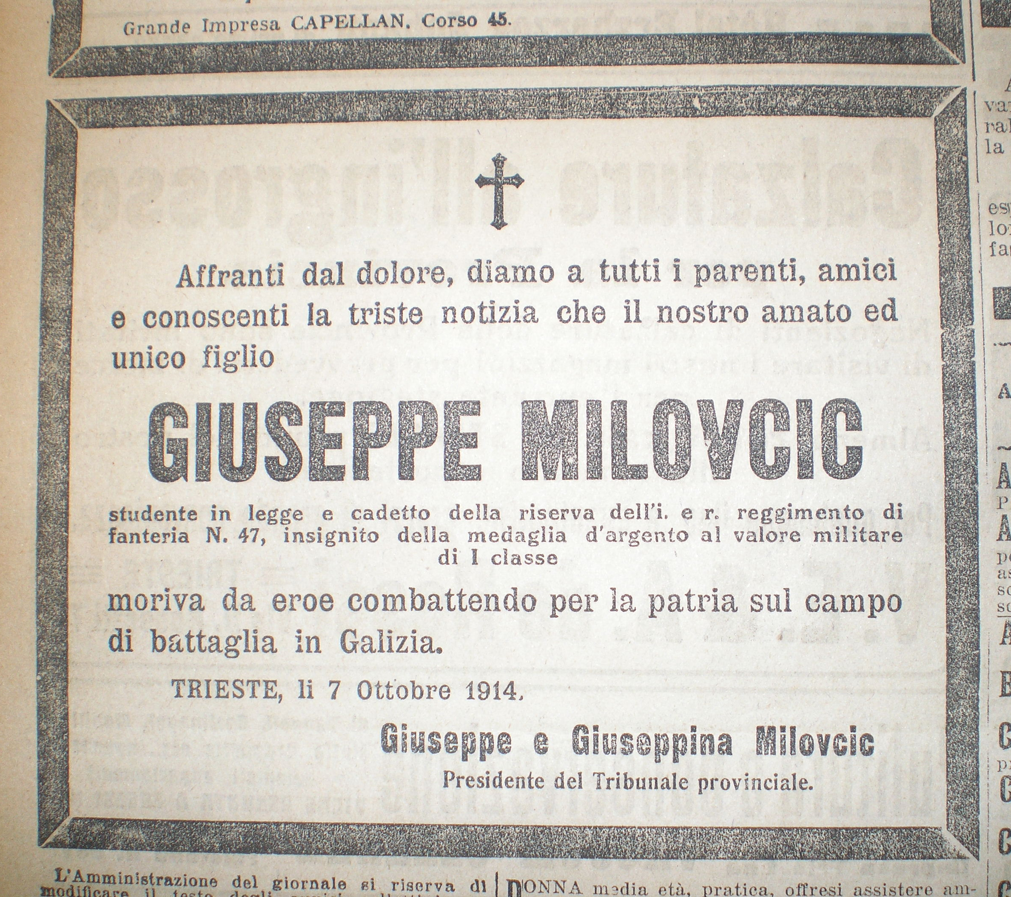
Necrologi

Slide 9
Caduti
Forme di onoranze e celebrazione dei caduti vengono poste in atto già durante il conflitto:
cerimonie pubbliche di commemorazione
apposizione di lapidi
libri in memoriam
opuscoli ed epistolografia
rubriche dedicate ai caduti
cartoline illustrate

Slide 10
Culto del soldato caduto
Francia: Legge 29 dicembre 1915 – sancisce il diritto di ciascun soldato morto in guerra a un luogo di sepoltura perpetuo
L’esempio francese fu presto seguito da tutti gli altri Paesi

Slide 11
G.L. Mosse
«La massa senza precedenti delle perdite stimolò l’esercito ad adoperarsi perché i morti avessero una sepoltura adeguata. Prolungandosi la guerra, non vi fu praticamente famiglia che non lamentasse una perdita; e l’immensa pressione esercitata dai congiunti dei caduti perché la nazione desse ai loro cari una sepoltura decorosa, e li ricordasse appropriatamente, rese impossibile la continuazione della negligenza passata».
G.L. Mosse, Le due guerre mondiali

Slide 12
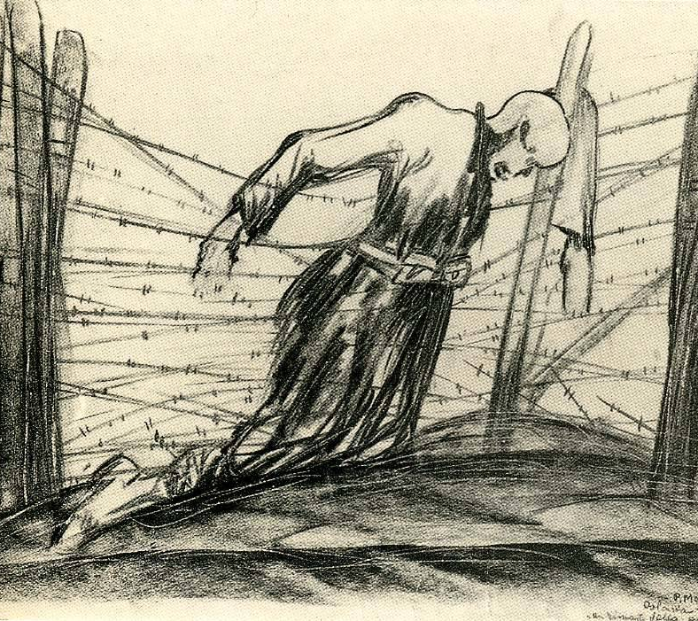
Morte e trasfigurazione
P. Morando,
Un caduto di Oslavia
P. Morando, Uomini e gigantic, Museo Storico Italiano della Guerra, Rovereto 1988

Slide 13
Archivio Mastrociani-Todero

Slide 14
La Passione
«L’intimo nesso posto tra il soldato caduto e Cristo risulta chiarissimo nell’iconografia di guerra. Dalla Germania alla Polonia, le cartoline mostrano Cristo (o un angelo) che tocca un soldato morto».
G.L. Mosse, Le due guerre mondiali

Slide 15
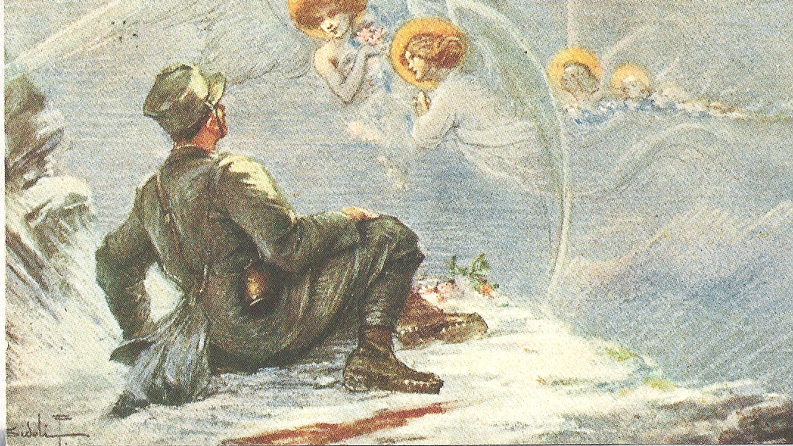
P. Sidoli (1868 -1963)
s.t.
(Archivio Mastrociani- Todero)

Slide 16
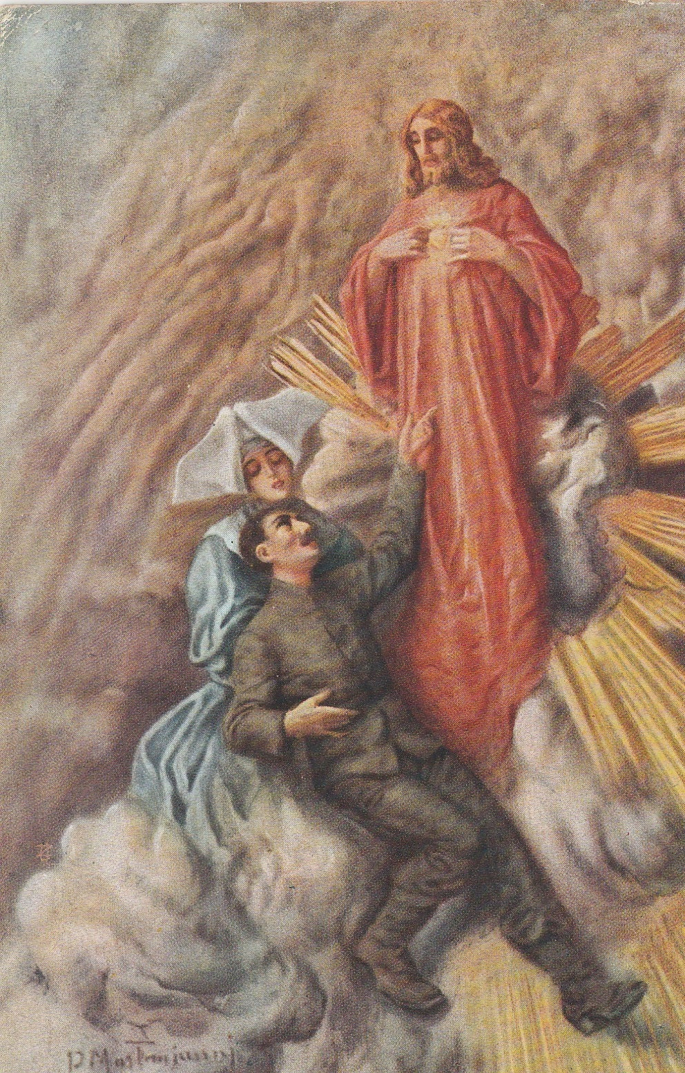
D. Mastroianni, (1876-1962)
La carità, cromoscultura
(Archivio Mastrociani- Todero)
Archivio Mastrociani-Todero

Slide 17
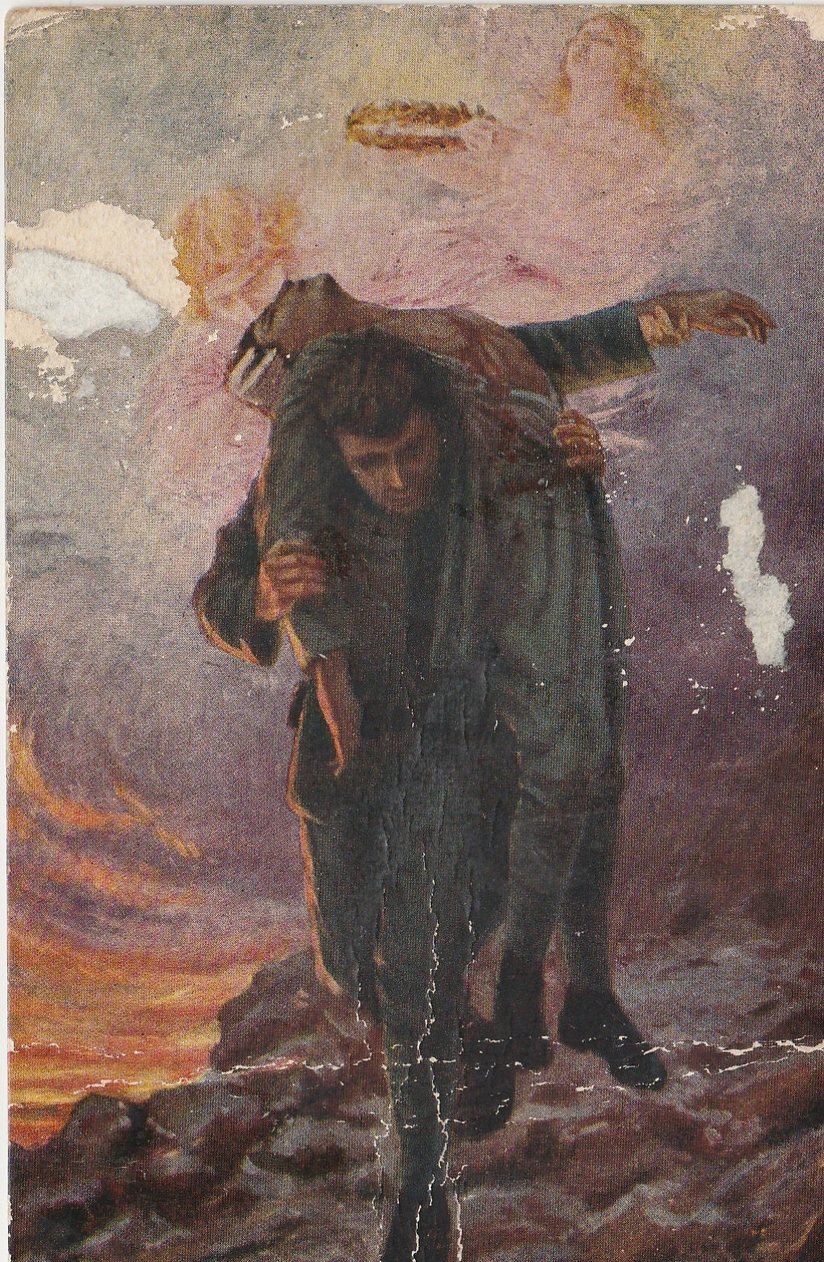
A. Collino, La pietà)
Archivio Mastrociani-Todero

Slide 18
Riesumazioni
29 gennaio 1920: costituzione del Comitato onoranze salme caduti in guerra:
10 compagnie lavoratori
4 squadre automobilistiche
95 ufficiali
27 cappellani
3350 uomini di truppa
650 quadrupedi
105 automezzi

Slide 19
Cimiteri di guerra
Da parte della società civile, numerose richieste di riportare a casa i propri cari morti al fronte.
Generalmente, la scelta fu quella di lasciare o riunire i corpi dei caduti nei cimiteri militari

Slide 20
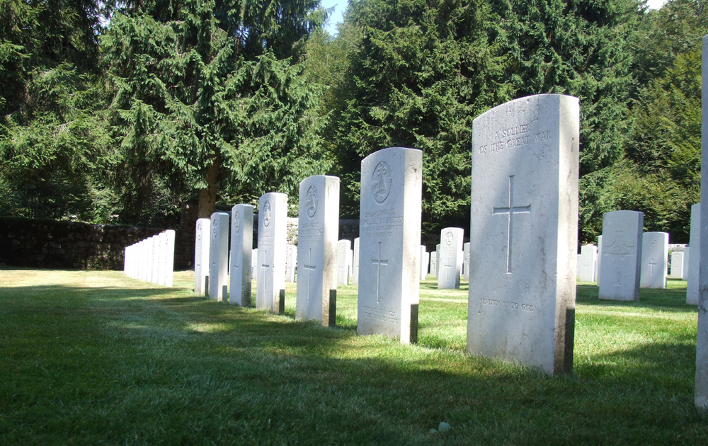
«L’imponenza delle perdite e il prolungarsi della guerra costrinsero a seppellire i morti in luoghi le cui le loro tombe potessero essere debitamente accudite».
G.L. Mosse, Le due guerre mondiali
Asiago, Cimitero militare britannico AMT

Slide 21
Cimiteri di guerra
«Nei cimiteri già allestiti, tipo Saint-Menehould, si può vedere l’esercito che ha salvato la Francia; lì, sotto la terra, ed ogni anno verremo a rendere omaggio dove esso è dovuto. Non è meglio far così, non è infinitamente meglio questo che non disseminare i corpi dei nostri eroi nei cimiteri comunali, dove, dopo una generazione, le tombe di guerra non avranno più chi se ne curi?»
J. Winter, Il lutto e la memoria. La Grande Guerra nella storia culturale europea, il Mulino, Bologna 1995

Slide 22
Cimiteri militari
degrado delle opere
difficoltà di controllo
necessità della vita economica
bonifica del territorio (anche dei corpi dei caduti)
degna sepoltura e celebrazione dei caduti
concentrazione dei corpi in strutture più grandi

Slide 23
Colle Sant’Elia
Cimitero degli Invitti
della III armata, 1923
(AMT)

Slide 24
Colle Sant’Elia
Agli invitti/ che diedero per la Patria/ tutto il sangue/ solo è degno di accostarsi/ chi ha nel cuore la Patria./ La maestà solenne/ del luogo/ non è veduta/ per gli occhi/ se prima non è sentita nel cuore./ Non curiosità di vedere/ ma proposito di ispirarvi vi conduca./ La pace degli Eroi/ è attesa/ di levarsi/ spiriti/ animatori se la Patria chiami.

Slide 25
G.L. Mosse
funzione di risarcimento al diffuso sentimento di lutto nella comunità (funzione privata)
funzione di pedagogia patriottica

Slide 26
Culto del soldato cadutodel soldato caduto
Agli invitti/ che diedero per la Patria/ tutto il sangue/ solo è degno di accostarsi/ chi ha nel cuore la Patria./ La maestà solenne/ del luogo/ non è veduta/ per gli occhi/ se prima non è sentita nel cuore./ Non curiosità di vedere/ ma proposito di ispirarvi vi conduca./ La pace degli Eroi/ è attesa/ di levarsi/ spiriti/ animatori se la Patria chiami.

Slide 27
Forme del culto del soldato caduto
monumenti e lapidi
istituzione di Zone sacre (m.te San Michele; m.te Sabotino; m.te Grappa)
cerimonie di ritorno dei morti
casi esemplari: riesumazione del corpo di Nazario Sauro (gennaio 1919)
ritorno a Rovereto dei corpi di Damiano Chiesa e Fabio Filzi

Slide 28
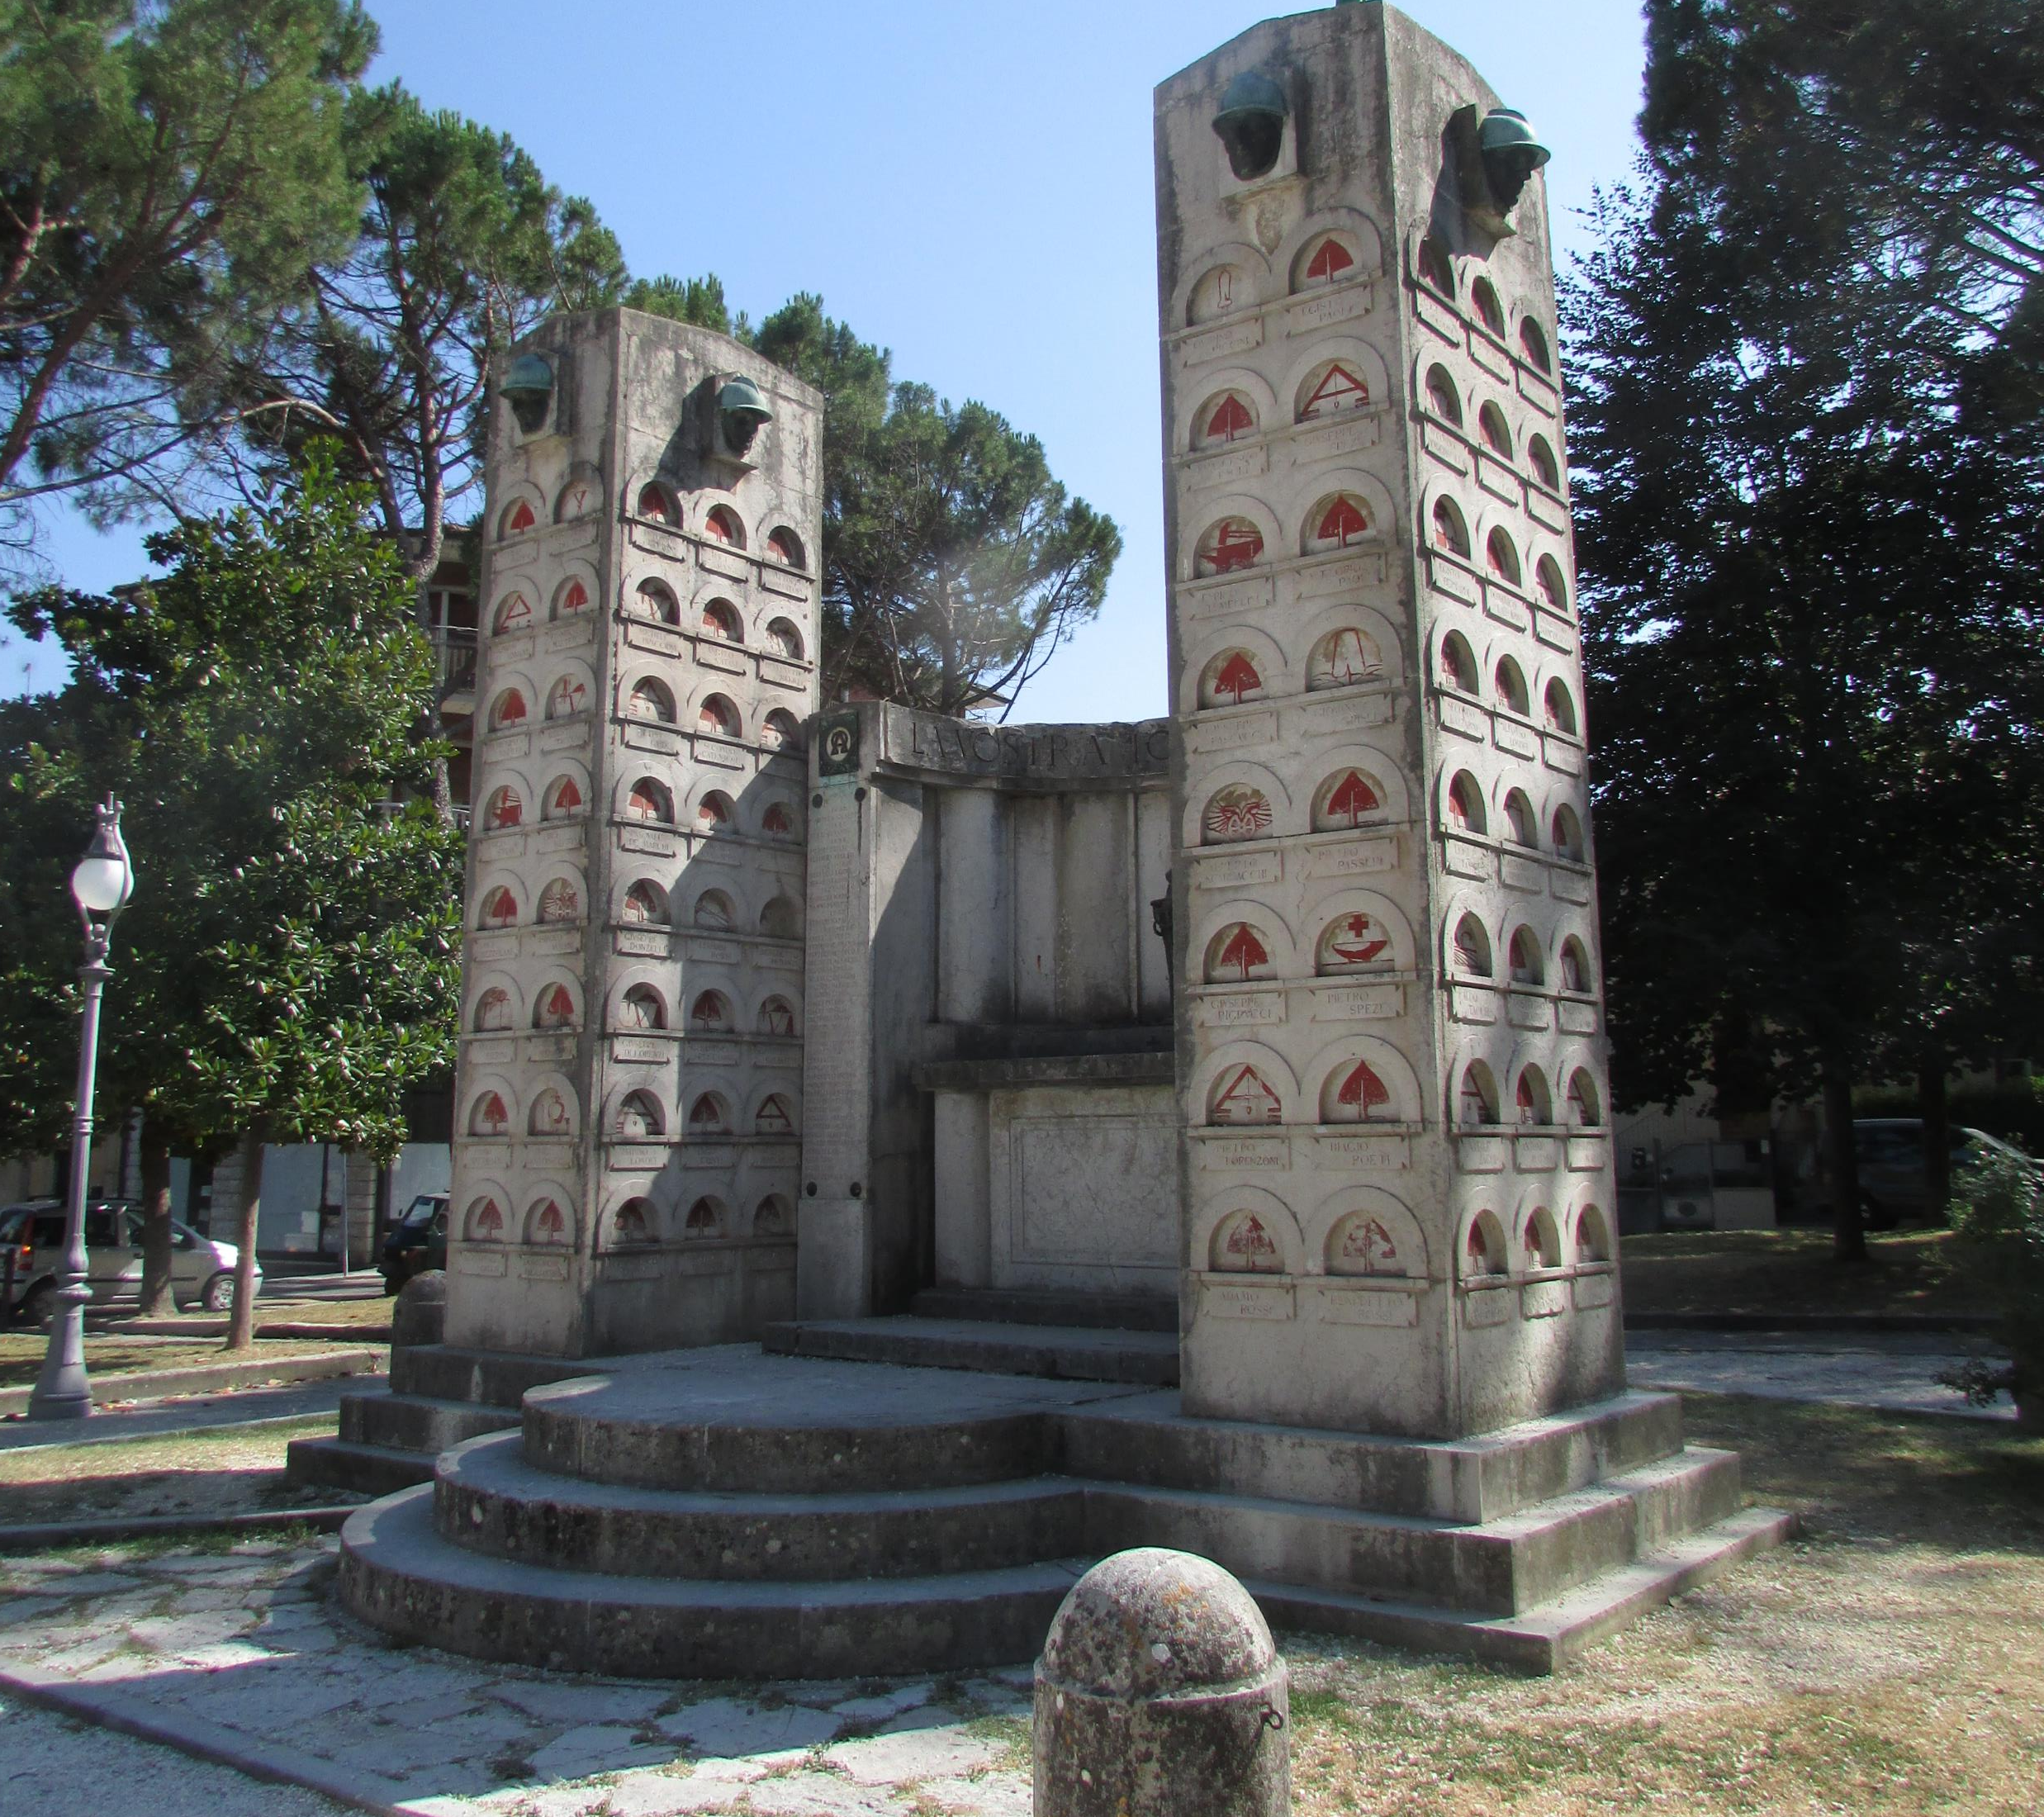
Urbania, Marche:
Monumento ai caduti
Mario Egidi De Angelis (1926)
(AMT)

Slide 29
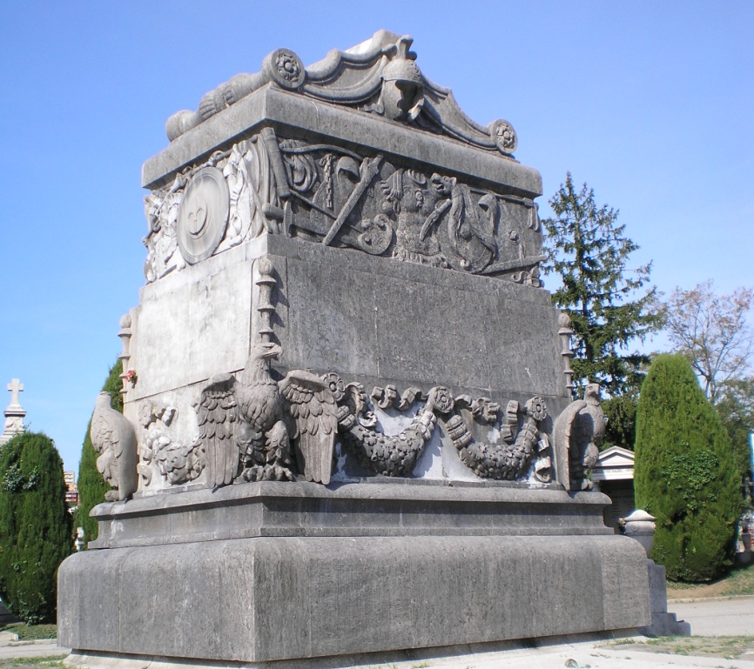
Trieste, Cimitero di S. Anna
Ara dei volontari
(C. Polli, 1929)
AIrsrec

Slide 30
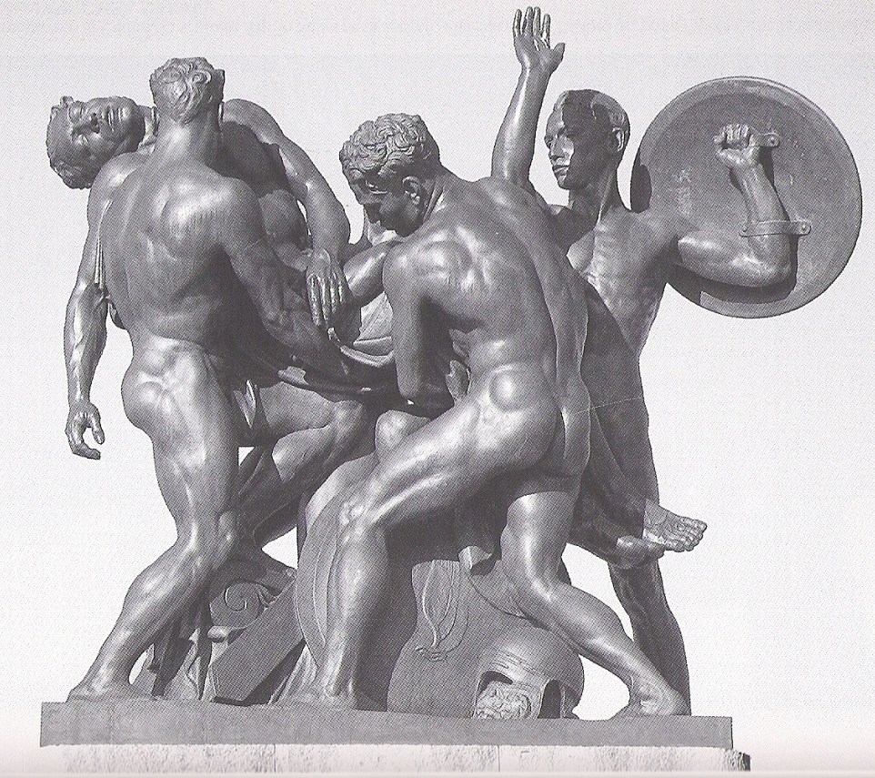
Monumento ai caduti (Trieste, Colle di San Giusto; A. Selva, 1934, AMT)

Slide 31
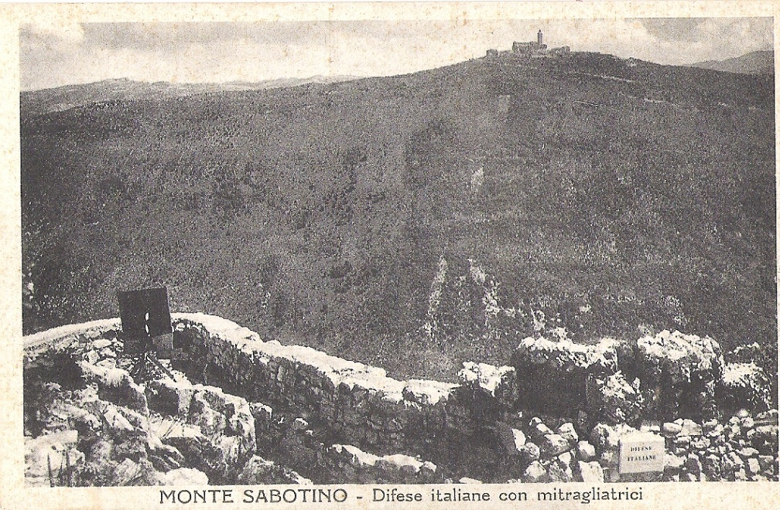
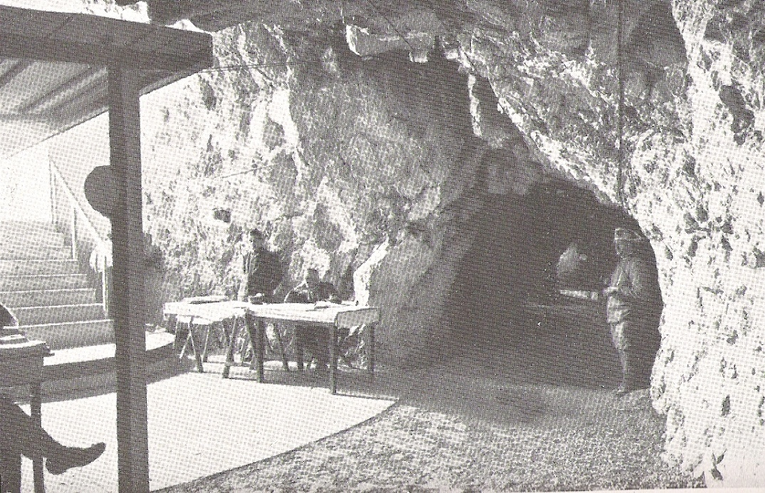
Le zone sacre

Slide 32
Il Milite ignoto Francia
10 novembre 1920, a Verdun, scelta del «soldat inconnu» tra 8 corpi provenienti dai settori del fronte dove più aspri erano stati i combattimenti (Fiandre, Artois, Somme, Ile de France, Chemin des Dames, Champagne, Verdun, Lorena). Il ventunenne soldato August Thin sceglie la bara n. 6
11 novembre 1920: cerimonia solenne per l’inumazione sotto l’Arc de Triomphe
A. Miniero, Da Versailles al Milite ignoto. Rituali e retoriche della Vittoria in Europa (1919-1921), Cangemi, Roma 2008

Slide 33
Il Milite ignoto Gran Bretagna
Ricerche probabilmente compiute tra Aisne, Somme, Ypres, Arras
Unknown soldier scelto nei pressi di Arras, probabilmente nella notte tra 7 e 8 novembre 1920
Incertezza su identità di chhi compì la scelta e del numero dei corpi esumati (4 o 5)
11 novembre : inumazione a Westminster
A. Miniero, Da Versailles al Milite ignoto. Rituali e retoriche della Vittoria in Europa (1919-1921), Cangemi, Roma 2008

Slide 34
Cenotafio del soldato ignoto, Londra 1920 Horace Nicholls (1867–1941) - The Graphic, 20 November 1920, Pubblico dominio, https://commons.wikimedia.org/w/index.php?curid=18490393

Slide 35
Il Milite ignoto
[La celebrazione] «incarnava in modo efficace l’istanza primaria della riconciliazione sottesa a tutte le forme di culto dei caduti. Essa suggeriva che tutti erano uguali di fronte alla patria e alla morte, tanto uguali da essere indistinguibili, privi di connotati di grado e di condizione sociale non meno che di riferimenti alle circostanze specifiche della morte e alle personali attitudini di fronte alla guerra, privi persino del nome e di ogni altro elemento capace di separare una vittima dall’altra, un eroe dall’altro».
A. Gibelli, La Grande guerra degli italiani 1915-1918, Sansoni, Milano 1998

Slide 36
Sacrari anni Trenta
Monte Grappa 1935
Passo del Tonale 1936
Redipuglia 1938
Caporetto 1938
Oslavia 1938
Asiago (Leiten) 1938
Nervesa della battaglia 1938
Fagarè di Piave 1938

